Slide 1
DAB Investmentkongress 23
Besteuerung privater kapitalanlagen vor dem hintergrund aktueller Kapitalmarktentwicklungen
Franz Schober
10. Oktober 2023
Notes:
How to change the background:
Click the picture icon
Chose the image you like from your files
Right click the image > Send to Back > Send to Back
You can visit: https://www.photostock.mcq.bnpparibas.com for more pictures!
PS: if you need you can crop the image to better fit your slide

Slide 2
«Nichts ist so beständig
wie der Wandel»
Heraklit

Slide 3
AGENDA
01
Währungen & Zinsen
Besteuerung von Fremdwährungsgewinnen
02
Schocks & Verluste
Steuerliche Verlustverrechnungsbeschränkungen
03
Ausblick
“nur” ein neuer Anstrich?
Notes:
To insert your own picture, just delete this one and click on the picture icon
You can visit: https://www.photostock.mcq.bnpparibas.com for more pictures!

Slide 4
Währungen &
Zinsen
Besteuerung von
Fremdwährungsgeschäften
Notes:
To insert your own picture, just delete this one and click on the picture icon
You can visit: https://www.photostock.mcq.bnpparibas.com for more pictures!

Slide 5
Entwicklung Euro – US-Dollar
Dollar-Kurs
Quelle: Deutsche Bundesbank, Wechselkursstatistik

Slide 6
Entwicklung Euro – Schweizer Franken
Schweizer Franken-Kurs
Quelle: Deutsche Bundesbank, Wechselkursstatistik

Slide 7
Entwicklungsgeschichte
19.05.2022
Änderung der Auffassung
des BMF (Randziffer 131)
Offene Fragen
Anwendung Veranlagung, etc.
01.01.2009
Einführung der
Abgeltungsteuer
01.01.2025
Änderung des
Steuerabzuges

Slide 8
Steuerliche Implikationen auf die Kapitalanlage
Bisherige Rechtsauffassung:
Zinsen: 25% Kapitalertragsteuer
Währungsgewinne aus verzinsten und unverzinsten Fremdwährungskonten:
pers. Einkommensteuersatz
steuerfrei nach 1 Jahr Haltedauer
Keine neue Rechtsauffassung – unverzinste Konten
Zinsen: 25% Kapitalertragsteuer
Währungsgewinne aus unverzinsten Fremdwährungskonten:
pers. Einkommensteuersatz
steuerfrei nach 1 Jahr Haltedauer

Slide 9
“verzinst oder nicht” – das ist hier die Frage
Verzinst – 25% - § 20 EStG
t₁
t₂
Unverzinst – 45% – § 23 EStG
t₀
t₁
t₂
§ 23 EStG

Slide 10
Steuerliche Implikationen auf die Kapitalanlage
Neue Rechtsauffassung – verzinste Konten
Zinsen: 25% Kapitalertragsteuer
Währungsgewinne aus verzinsten Fremdwährungskonten:
25% Kapitalertragsteuer
keine Steuerbefreiung außerhalb der Haltedauer von 1 Jahr
Praktische Bedeutung
depotführende Stelle statt Deklaration in der StE
Beachtung der Übergangsregelung
Steigerung der Kontenvielfalt (?)
Anwendung in der Veranlagung des Steuerpflichtigen (?)

Slide 11
Schocks &
verluste
Verlustverrechnungs-
beschränkungen
Notes:
To insert your own picture, just delete this one and click on the picture icon
You can visit: https://www.photostock.mcq.bnpparibas.com for more pictures!

Slide 12
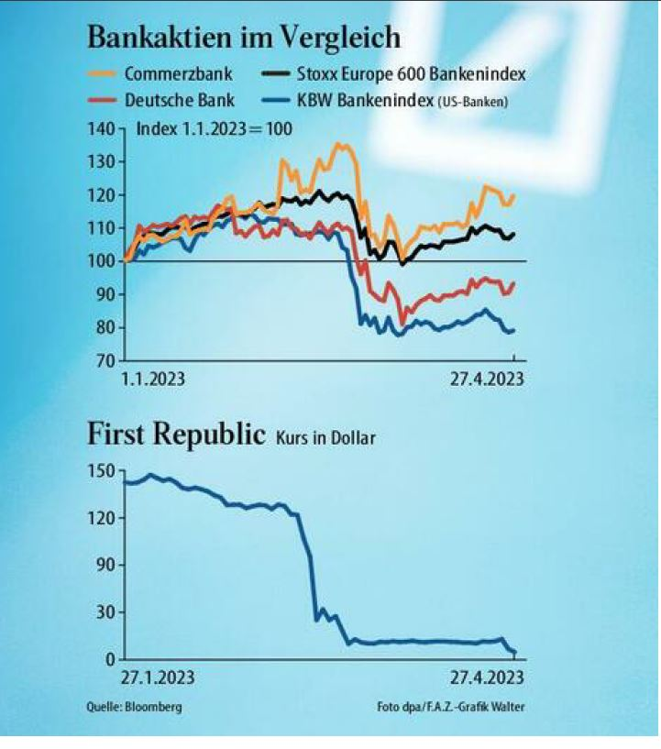
Krisenszenarien – Q1/2023
Wirtschaftliche und geopolitische Schocks → Auswirkungen auf verschiedene Branchen und Assetklassen
Banken je nach Geschäftsstrategie zeitweise unter besonderem Druck
Auswirkungen auf Credit-Spreads, Aktienkurse und emittierte Anleihen der betroffenen Banken
SOUTH AFRIC
$345,9842

Slide 13
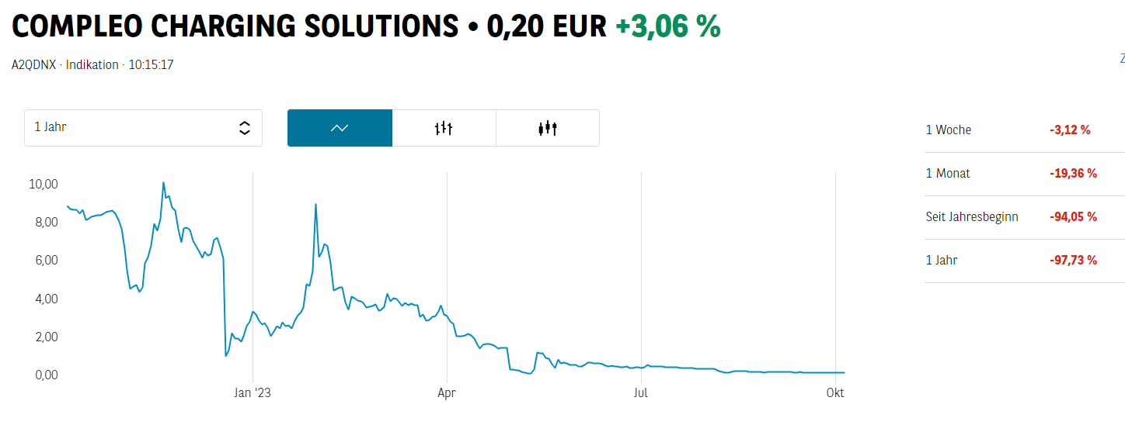
Insolvenz - Compleo Charging Solutions
SOUTH AFRIC
$345,9842
Quelle: BNP Zertifikate; Abruf 6. Oktober 2023

Slide 14
Steuerliche Implikationen auf die Kapitalanlage
wertlose Vermögensgegenstände
verschiedene Szenarien: Insolvenzen, Corporate Actions, etc.
wichtiges Kriterium: Rückzahlung vs. Transaktionskosten des Verkaufs
Steuerliche Verlustverrechnungsbeschränkungen
Beschränkung der Verlustverrechnung bei Verlusten aus “wertlosen” Vermögensgegenständen auf EUR 20.000 im Privatvermögen
Vergleichbare Beschränkung für Verluste aus Termingeschäften
Aktueller Stand
Zweifel an Verfassungsmäßigkeit der Regelung (§ 20 Abs. 6 S. 4 – S. 6 EStG)
Hoffnung auf Besserung (?)

Slide 15
Ausblick
“nur” ein neuer Anstrich
Notes:
To insert your own picture, just delete this one and click on the picture icon
You can visit: https://www.photostock.mcq.bnpparibas.com for more pictures!

Slide 16
Steuerpolitischer Ausblick
Vergangenheit bewältigen
Zukunft finanzieren
Aufarbeitung & Transparenzbestrebungen
(steuerliche) Attraktivität des Standortes Deutschland? Abschaffung steuerlicher Privilegien?
Digitalisierung & ESG
Zukunft sichern
Welche Rolle spielt das Steuerrecht bei den Megatrends?
Einklang zwischen Themen der Zukunft und dem Steuerrecht?

Slide 17
THANK YOU
Franz Schober - BNP PARIBAS
Phone: + 49 69 7193 8016
Mobile: +49 151 516 27061
Mail: franz.schober@bnpparibas.com
bnpparibas.com
Notes:
TO INSERT YOUR OWN PICTURE, JUST DELETE THIS ONE AND CLICK ON THE PICTURE ICON
You can visit: https://www.photostock.mcq.bnpparibas.com for more pictures!

